Slide 1
স্বাগতম

Slide 2
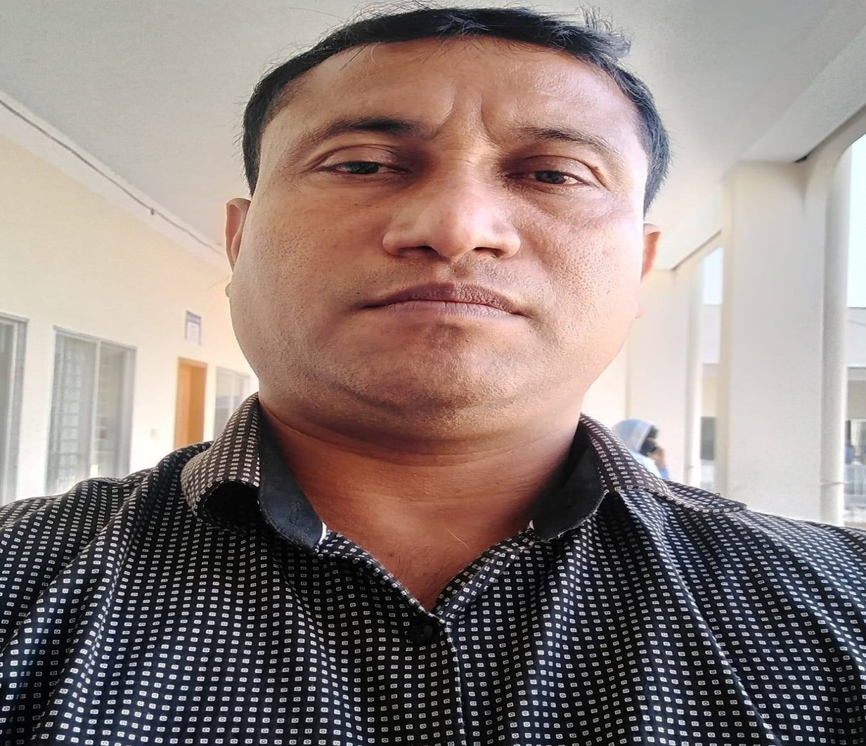
Aveyj Kvjvg AvRv` iæ‡ej,
সহকারী শিক্ষক
knx` AvjvDwÏb D”P we`¨vjq, wgR©vcyi, cvKzw›`qv, wK‡kviMÄ|

Slide 3
পাঠ পরিচিতি
বিষয় – বিজ্ঞান
শ্রেণী – ৮ম
অধ্যায় - ৩য়
পাঠ - ৬ – ৯
সময় - ৫০ মিনিট

Slide 4
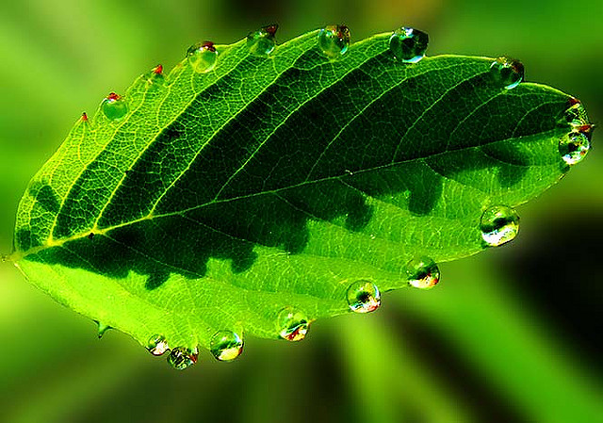
নিচের চিত্র গুলো দেখ

Slide 5
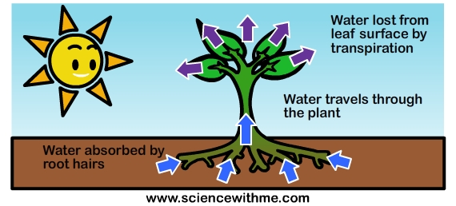

Slide 6
আজকের পাঠ
প্রস্বেদন ও পরিবহন

Slide 7
এই পাঠ শেষে শিক্ষার্থীরা -
প্রস্বেদন কি বলতে পারবে ।
প্রস্বেদনের প্রকারভেদ করতে পারবে ।
প্রস্বেদনের গুরুত্ব ব্যাখ্যা করতে পারবে ।
পরিবহন অংগ এবং পরিবহন প্রক্রিয়া সম্পর্কে জানতে পারবে ।

Slide 8
প্রস্বেদন কি ?
যে প্রক্রিয়ায় উদ্ভিদ প্রয়োজনের অতিরিক্ত পানি বাস্পাকারে বের করে দেয় তাকে প্রস্বেদন বলে ।

Slide 9
প্রস্বেদনের প্রকারভেদ
পত্ররন্ধ্রীয় প্রস্বেদন
লেন্টিকুলার প্রস্বেদন
ত্বকীয় বা কিউটিকুলার প্রস্বেদন
প্রস্বেদনের স্থানের ভিত্তিতে প্রস্বেদন তিন প্রকার ।

Slide 10
পানি ও খনিজলবণ পরিবহন
উদ্ভিদের মূলরোম দ্বারা শোষিত পানি ও খনিজলবণ মূল থেকে পাতায় পৌছানো এবং পাতায় তৈরি খাদ্যবস্তু সারাদেহে ছড়িয়ে পড়াকে পরিবহন বলে ।
পরিবহন সংঘটিত হয় পরিবহন টিস্যু জাইলেম ও ফ্লোয়েমের মাধ্যমে ।

Slide 11
এখন প্রস্বেদন ও পরিবহনের উপর একটি ভিডিও দেখি

Slide 12
নিচের প্রশ্নগুলোর উত্তর দাও
প্রস্বেদন কাকে বলে ?
কোন কোন অংগের মাধ্যমে প্রস্বেদন সংঘটিত হয় ?
পরিবহন কি ?
উদ্ভিদের পানি ও খনিজলবণ পরিবহন কিভাবে ঘটে ব্যাখ্যা কর ।
প্রস্বেদনের গুরুত্ব ব্যাখ্যা কর ।

Slide 13
বাড়ির কাজ
পলিথিন মোড়ক দিয়ে প্রস্বেদন এবং পেপেরোমিয়া বা অন্য যেকোনো উদ্ভিদ নিয়ে রঙিন পানির সাহায্যে পরিবহনের পরীক্ষা নিজে করে তোমার মতামত লিখে আনবে ।

Slide 14
ধন্যবাদ

